Slide 1
Πανεπιστήμιο Πατρών
Τμήμα Φιλολογίας
Εισαγωγή στη Γενική Γλωσσολογία Ι
Διδάσκων: Αργύρης Αρχάκης
11o Μάθημα

Slide 2
Κοινά καθολικά χαρακτηριστικά των ανθρώπινων γλωσσών
Ο έμφυτος γλωσσικός μηχανισμός του ανθρώπου,
  ο οποίος εδράζεται στα 100 – 150 γραµµάρια παραπάνω µυαλό που είχε ο Homo habilis από τη γειτόνισσά του τη Λούσι της Αφάρ -και όπου εντοπίζονται οι περιοχές Broca και Wernicke-,
ορίζεται από κοινά καθολικά χαρακτηριστικά των ανθρώπινων γλωσσών, τα οποία εξειδικεύονται στις συγκεκριμένες γλώσσες.
  → Τα χαρακτηριστικά αυτά αποτελούν τον κοινό νοητικό σχεδιασμό της ανθρώπινης ομιλίας

Slide 3
Κοινά καθολικά χαρακτηριστικά των ανθρώπινων γλωσσών
1. Αυθαιρεσία του γλωσσικού σημείου
Γλωσσικό σημείο
Ακουστική εικόνα/ σημαίνον
----------------------------------- → “πράγμα”/ “αντικείμενο αναφοράς”
Έννοια/ σημαινόμενο
Το γλωσσικό σημείο ενώνει το σημαίνον [εικόνα ήχου] με το σημαινόμενο [εικόνα πράγματος / έννοια].
Το σημαίνον είναι αναιτιολόγητο, δηλαδή αυθαίρετο σε σχέση µε το σημαινόμενο

Slide 4
Απόσπασμα από την εκπομπή "Ανιχνεύσεις", που είχε ως θέμα την Ελληνική Γλώσσα. Στο απόσπασμα τίθεται το ερώτημα, είναι η Ελληνική Γλώσσα πρωτογενής;
Η απάντηση που σωστά δίνεται από τους επιστήμονες περιστρέφεται γύρω από την αυθαιρεσία του γλωσσικού σημείου
https://www.youtube.com/watch?v=mH0eMgbqFJo&fbclid=IwAR1o8OnLGOnadasRA4jK5m0kWyGVrybtkYjC_rpbeE5_d7V68yBnJBpEt0I

Slide 5
ΣΗΜΑΙΝΟΝ

Slide 6
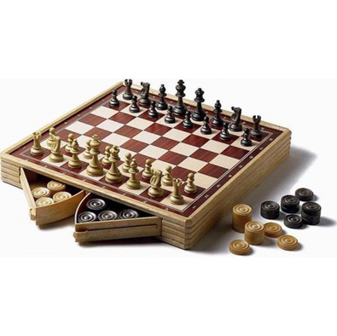
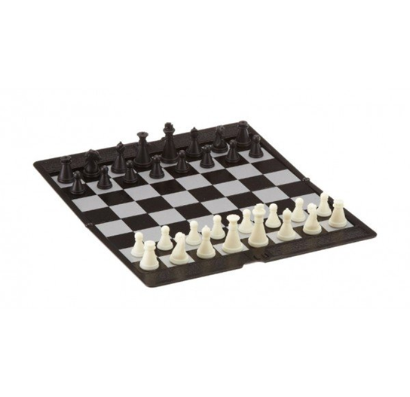
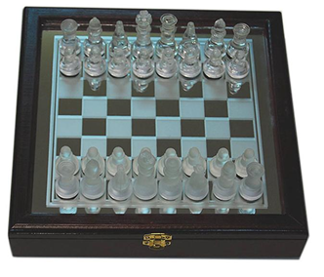
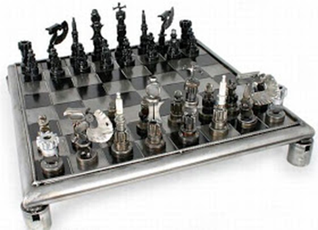
Κοινά καθολικά χαρακτηριστικά των ανθρώπινων γλωσσών
2. Πολλαπλότητα εκφοράς: Χρήσιμη εδώ είναι η μεταφορά του Saussure για το σκάκι: τα πιόνια και η σκακιέρα του παιχνιδιού αυτού μπορούν να δημιουργηθούν από ποικίλα υλικά (πλαστικό, ξύλο, αλάβαστρο).
→ Το υλικό κατασκευής των πιονιών δεν επηρεάζει τους κανόνες και την πορεία του παιχνιδιού.
Κατά τρόπο αντίστοιχο, οι γλωσσικές μονάδες του σημαίνοντος μπορούν να υλοποιούνται με ηχητικά κύματα, με γραφικά σύμβολα και με άλλα μέσα (λ.χ. νοήματα/κινήσεις χεριών). Η μόνη προϋπόθεση είναι ο πομπός και ο δέκτης να γνωρίζουν τον κώδικα.

Slide 7
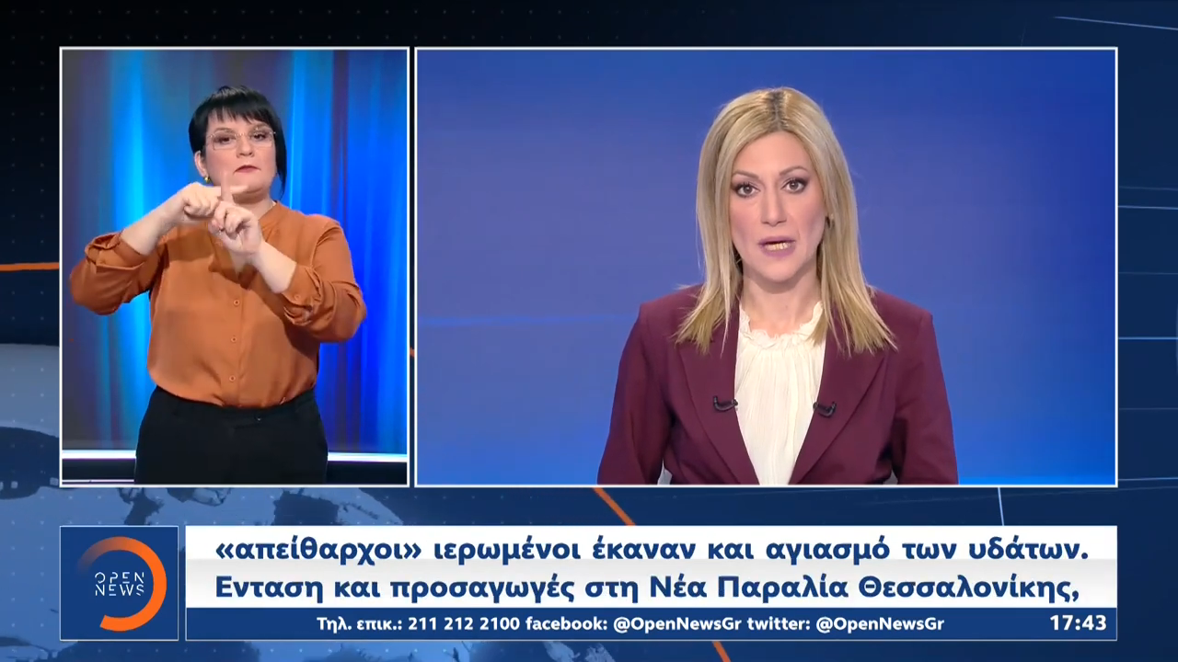
Κοινά καθολικά χαρακτηριστικά των ανθρώπινων γλωσσών
2. Πολλαπλότητα εκφοράς
Χαρακτηριστικό παράδειγμα: Προφορική εκφώνηση ειδήσεων (βασικό μέσο ο ήχος), παράλληλη μετάδοση των ίδιων ειδήσεων στη νοηματική γλώσσα (βασικό μέσο τα νοήματα/χειρονομίες) και ταυτόχρονος υποτιτλισμός (βασικό μέσο η γραφή).

Slide 8
Κοινά καθολικά χαρακτηριστικά των ανθρώπινων γλωσσών
3. Γραμμικότητα: Το ηχητικό σημαίνον παράγεται και προσλαμβάνεται ως συνεχής γραμμή------- που εκτυλίσσεται/ ξεδιπλώνεται μέσα στο χρόνο: τα στοιχεία/μονάδες που το αποτελούν εμφανίζονται το ένα μετά το άλλο σε μια δυναμική, χρονική ακολουθία/γραμμή.

Slide 9
Κοινά καθολικά χαρακτηριστικά των ανθρώπινων γλωσσών
4. Διακριτότητα (α-συνέχεια): Το ηχητικό σημαίνον, ως γραμμική φυσική ακουστική οντότητα, δεν προσλαμβάνεται αναλυμένο σε ξεχωριστές, δ-ι-α-κ-ρ-ι-τ-έ-ς μονάδες, είναι αδιαίρετο, συνεχές (πρβ. την εικόνα ενός τρένου που τρέχει, ως ενιαία οντότητα).
Αν επιχειρηθεί η φασματογραφική απεικόνιση ενός εκφωνήματος, φαίνεται η συνεχής ροή, η απουσία καθαρών τομών (πρβ. επίσης άκουσμα άγνωστης ξένης γλώσσας, όπου είναι δύσκολη η διάκριση γλωσσικών μονάδων: λέξεων, φράσεων, προτάσεων κλπ.).

Slide 10
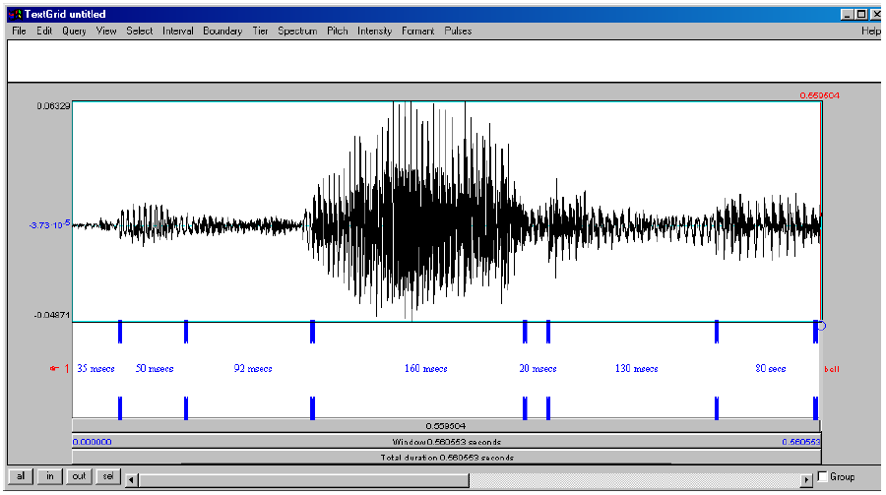
Κοινά καθολικά χαρακτηριστικά των ανθρώπινων γλωσσών
Φασματογραφική ανάλυση εκφωνήματος
(παραδόσεις Εργαστηριακής Φωνητικής, Τμήμα Φιλολογίας, Δ. Παπαζαχαρίου)
Φασματογράφημα της ονοματικής φράσης [ti 'farma]

Slide 11
Κοινά καθολικά χαρακτηριστικά των ανθρώπινων γλωσσών
4. Διακριτότητα (α-συνέχεια):
Παρά το γεγονός, όμως, ότι στη φυσική του διάσταση/πρόσληψη το σημαίνον είναι αδιαίρετο και δεν αναλύεται σε διακριτές μονάδες, λειτουργικά είναι ασυνεχές, μπορεί να αναλυθεί σε φωνήματα, σε ελάχιστες μονάδες ήχου με διακριτική/αντιθετική λειτουργία [εσωτερική λειτουργία] (πρβ. την εικόνα ενός σταματημένου τρένου όπου συνειδητοποιούμε ότι αποτελείται από βαγόνια).

Slide 12
Κοινά καθολικά χαρακτηριστικά των ανθρώπινων γλωσσών
4. Διακριτότητα (α-συνέχεια):
Διακριτική/αντιθετική λειτουργία:
Μέσω των φωνημάτων είναι δυνατές οι νοηματικές διαφοροποιήσεις μεταξύ λέξεων. Π.χ.
/pino/ - /δino/
/pino/ - /pano/
/pino/- /pizo/
/pino/ - /pina/.
[Σχετικές εδώ είναι οι διακρίσεις: μουσική (συνέχεια) – νότες (ασυνέχεια), φυσική ύλη (συνέχεια) – μοριακή υπόσταση (ασυνέχεια)].

Slide 13
Κοινά καθολικά χαρακτηριστικά των ανθρώπινων γλωσσών
5. Διπλή άρθρωση
Γούτσος, 2012: 30
Πρώτη άρθρωση (μονάδες με νόημα) σε ζωικά και ανθρώπινα συστήματα επικοινωνίας:
ωχ! / γαβσκυλί ↔ «πονάω» [πρβ. *βαγ, *βγα,*αβγ]
ΚΡΑΥΓΗ ↔ ΣΗΜΑΣΙΑ [φυσική συνέχεια ήχου, όχι ανάλυση,
ενότητα ήχου - σημασίας]
/ponáo/ ↔ «πονάω»
ΦΩΝΗΣΗ ↔ ΣΗΜΑΣΙΑ [φυσική συνέχεια ήχου, όχι ανάλυση,
ενότητα ήχου - σημασίας]

Slide 14
Κοινά καθολικά χαρακτηριστικά των ανθρώπινων γλωσσών
Γούτσος, 2012: 30
Ωστόσο, η ανθρώπινη γλώσσα περνάει σε ένα δεύτερο επίπεδο άρθρωσης, καθώς οι μονάδες της φώνησης (…) απαρτίζονται από μικρότερες μονάδες που έχουν μορφή αλλά όχι αυτόνομη σημασία:
Δεύτερη άρθρωση (μονάδες χωρίς νόημα):
/ponáo/ ↔ p-o-n-á-o [λειτουργική α-συνέχεια,
ανάλυση ήχου σε επιμέρους
μονάδες]

Slide 15
Κοινά καθολικά χαρακτηριστικά των ανθρώπινων γλωσσών
Χριστίδης, 2005: 18
Η λέξη πόνος / πονάω, όπως και όλες οι άλλες λέξεις της γλώσσας, είναι φτιαγμένη από ήχο. Όπως από ήχο είναι φτιαγμένα τα βογκητά, οι κραυγές κλπ. Αλλά, ο ήχος από τον οποίο είναι φτιαγμένη η λέξη διαφέρει από τον ήχο από τον οποίο είναι φτιαγμένη η κραυγή ή το βογκητό ή το γάβγισμα γιατί μπορεί να χωριστεί σε μικρότερα κομμάτια.

Slide 16
Κοινά καθολικά χαρακτηριστικά των ανθρώπινων γλωσσών
5. Διπλή άρθρωση: Οι αναρίθμητες λέξεις, φράσεις κλπ., είναι οι μονάδες με νόημα (1^{η} άρθρωση). Δημιουργούνται από το συνδυασμό ενός περιορισμένου αριθμού μονάδων ήχου χωρίς νόημα, αλλά με διακριτική λειτουργία, των φωνημάτων, (2^{η} άρθρωση): Π.χ. /m/, /k/, /a/, /r/, /i/ → ‘μακάρι’, ‘καμάρι’, ‘μακριά’, ‘Μαράκι’. Έτσι, η ανθρώπινη ομιλία αποτελείται, σύμφωνα με τον Martinet, από το επίπεδο της 1ης άρθρωσης (μονάδες με νόημα) το οποίο συγκροτείται από το επίπεδο της 2ης άρθρωσης (μονάδες χωρίς νόημα).

Slide 17
ΑΠΟ ΤΟ ΣΗΜΑΙΝΟΝ ΣΤΟ ΣΗΜΑΙΝΟΜΕΝΟ

Slide 18
Κοινά καθολικά χαρακτηριστικά των ανθρώπινων γλωσσών
6. Παραγωγικότητα: Η κάθε γλώσσα επιτρέπει στους ομιλητές να διαχειρίζονται απεριόριστα εκφωνήματα (παράγοντάς τα και κατανοώντας τα).
- Η πρώτη ύλη μιας γλώσσας, ο αριθμός των φωνημάτων, είναι περιορισμένος.
- Μετρήσιμος είναι ο αριθμός των μορφημάτων και των λέξεων που προκύπτει από το συνδυασμό των φωνημάτων.
- Το σύνολο, ωστόσο, των προτάσεων/εκφωνημάτων που μπορούν να παραχθούν τελικά είναι απεριόριστο.
→Υπάρχει, μ’ άλλα λόγια, η δυνατότητα [λόγω του μηχανισμού γλωσσικής ικανότητας στον εγκέφαλο] να επινοούνται νέα, πρωτότυπα εκφωνήματα τα οποία δεν έχουν μέχρι τώρα καταγραφεί.

Slide 19
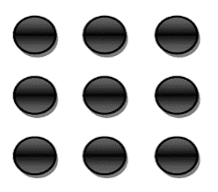
Γλωσσικά Στοιχεία
Γλωσσική Ικανότητα
Άπειρες Προτάσεις

Slide 20
Κοινά καθολικά χαρακτηριστικά των ανθρώπινων γλωσσών
Παρατήρηση: Το γεγονός ότι τα παιδιά σε πρώιμη ήδη ηλικία έχουν στη γλώσσα τους το χαρακτηριστικό της παραγωγικότητας, είναι σε θέση, δηλαδή, να παράγουν εκφωνήματα που δεν άκουσαν ποτέ πριν, δείχνει ότι ο μηχανισμός που καθορίζει το χαρακτηριστικό αυτό είναι σε μεγάλο βαθμό έμφυτος. Τη θέση αυτή, όπως είδαμε, την έχει προτείνει ο Chomsky.

Slide 21
Κοινά καθολικά χαρακτηριστικά των ανθρώπινων γλωσσών
7. Μετάθεση: Οι ανθρώπινες γλώσσες επιτελούν αναφορική λειτουργία, έχουν δηλαδή τη δυνατότητα αναφοράς σε καταστάσεις που δεν έχουν σχέση (λ.χ. χρονική, τοπική) με την επικοινωνιακή περίσταση. Π.χ. Η ελληνική επανάσταση ξεκίνησε το 1821. Μ’ άλλα λόγια, η εκφορά του λόγου δεν είναι αναγκαστικά εξαρτημένη από κάποιο συγκεκριμένο, άμεσα παρόν ερέθισμα, όπως συμβαίνει στα ζωικά και τα νηπιακά συστήματα επικοινωνίας.

Slide 22
Κοινά καθολικά χαρακτηριστικά των ανθρώπινων γλωσσών
8. Πολυλειτουργικότητα: Η περιγραφική σημασία, η οποία συνδέεται με την αναφορική λειτουργία, σχετίζεται με την μετάδοση πληροφοριών για τον κόσμο. Η εκφραστική σημασία, η οποία συνδέεται με την εκφραστική λειτουργία, σχετίζεται με την έκφραση των στάσεων και των συναισθημάτων του ομιλητή. Η κοινωνική σημασία, η οποία συνδέεται σε κάποιον βαθμό με τη φατική λειτουργία, σχετίζεται με την έκφραση κοινωνικών σχέσεων και επαφών μεταξύ των ατόμων.
Παραδείγματα:
Ήρθε ο πατέρας μου (περιγραφική σημασία) Vs Ήρθε ο μπαμπάκας μου (εκφραστική σημασία),
Ήρθε ο αστυνομικός (περιγραφική σημασία) Vs Ήρθε ο μπάτσος (κοινωνική σημασία),
Γεωπονική σχολή, Ιατρική σχολή, Αστεροσκοπείο (περιγραφική σημασία) Vs Πολυτεχνείο (κοινωνική σημασία)

Slide 23
Κοινά καθολικά χαρακτηριστικά των ανθρώπινων γλωσσών
9. Ανακλαστικότητα: Οι ανθρώπινες γλώσσες αυτο-σκοπεύονται: έχουν την δυνατότητα να ‘κοιτούν’ τον εαυτό τους, να απευθύνονται σ’ αυτόν και να τον σχολιάζουν. Π.χ. Η σημασία του όρου ‘γλωσσολογία’ είναι η επιστημονική μελέτη της γλώσσας.
  Χρήσιμη είναι η διάκριση ανάμεσα
    στη μεταγλωσσική λειτουργία, η οποία σχετίζεται με την αναφορά στον γλωσσικό κώδικα, δηλαδή στα σταθερά ερμηνεύματα των όρων ή στις σταθερές γραμματικές και συντακτικές ιδιότητες του συστήματος

Slide 24
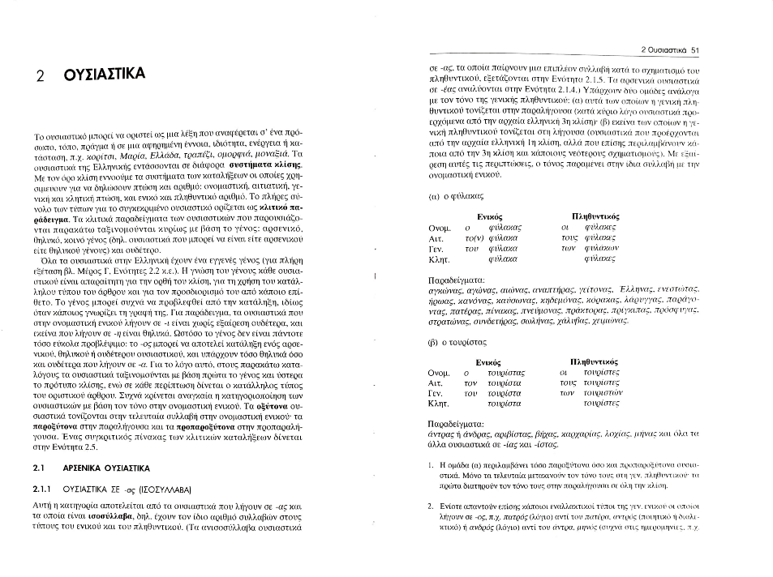
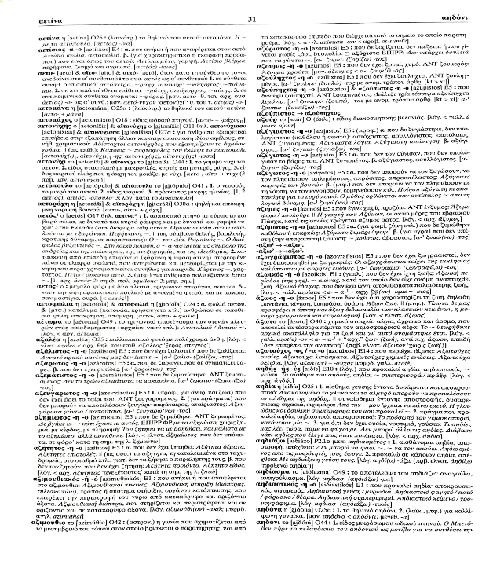
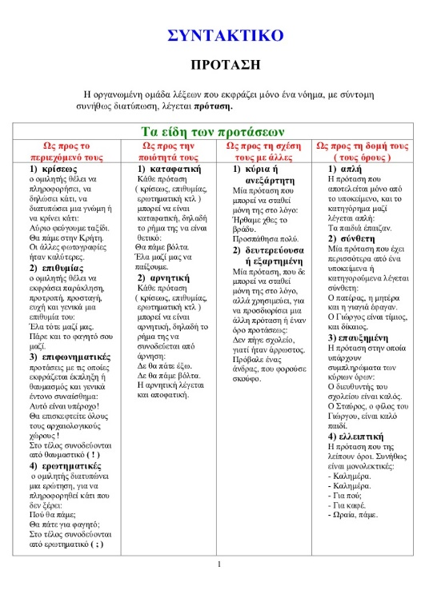
Κοινά καθολικά χαρακτηριστικά των ανθρώπινων γλωσσών
  και στη μεταεπικοινωνιακή λ
Γραμματική
Λεξικό
Συντακτικό

Slide 25
Κοινά καθολικά χαρακτηριστικά των ανθρώπινων γλωσσών
  και στη μεταεπικοινωνιακή λειτουργία μέσω της οποίας προσδιορίζονται τα νοήματα που παράγονται σε μια συγκεκριμένη περίσταση επικοινωνίας (περιστασιακά). Π.χ. κάνει ρεύμα, δηλαδή κλείσε το παράθυρο.

Slide 26
Κοινά καθολικά χαρακτηριστικά των ανθρώπινων γλωσσών
10. Επίδραση συμφραζομένων: Συχνά το περιεχόμενο ή/και η μορφή του μηνύματος επηρεάζεται άμεσα από τα συμφραζόμενα:
  Φυσικό περιβάλλον, τι καιρός είναι αυτός; (το περιεχόμενο του αυτός εξαρτάται από το αν έξω κάνει ζέστη ή κρύο)
  Γλωσσικό περιβάλλον, Α: Πού είσαι; Β: Είμαι στο μπάνιο ((τοπικός προσδιορισμός))
  Ντριν! Α: Σήκωσε το τηλέφωνο.
  Β: Είμαι στο μπάνιο
  ((σημαίνει: δεν μπορώ να σηκώσω το τηλέφωνο))
  Γεωγραφικό-κοινωνικό περιβάλλον, Χαιρέτισα Vs Χιρέτσα

Slide 27
Ερωτήσεις Κατανόησης
Τι ονομάζεται σημαίνον και τι σημαινόμενο;
Ποια είναι η σχέση του σημαίνοντος με το σημαινόμενο;
Ποια είναι τα καθολικά χαρακτηριστικά των ανθρώπινων γλωσσών και πώς ορίζονται;

Slide 28
Βιβλιογραφικές αναφορές
Lyons, J. (1995). Εισαγωγή στη γλωσσολογία, μτφρ. Μ. Αραποπούλου, Α. Αρχάκης κ.ά., επιμ. Γ. Καρανάσιος. Αθήνα: Πατάκης.
Lyons, J. (2002). Εισαγωγή στη θεωρητική γλωσσολογία, μτφ. Ά. Αναστασιάδη-Συμεωνίδη, Ζ. Γαβριηλίδου & Α. Ευθυμίου, Αθήνα: Μεταίχμιο.
Saussure, F. De (1979). Μαθήματα γενικής γλωσσoλoγίας, μτφ. Φ. Απoστoλόπoυλoς. Αθήvα: Παπαζήσης.
Χριστίδης Α.-Φ./Βελούδης Γ. (1996-7). Γενική γλωσσολογία Ι. Θεσσαλονίκη: Α.Π.Θ.

